Slide 1
5. SỰ ĐA DẠNG CỦA CHẤT
CHỦ ĐỀ 3: CÁC THỂ CỦA CHẤT
6. TÍNH CHẤT VÀ SỰ CHUYỂN THỂ CỦA CHẤT
PHẦN 2: CHẤT VÀ SỰ BIẾN ĐỔI CỦA CHẤT
CHỦ ĐỀ 4: OXYGEN VÀ KHÔNG KHÍ
7. OXYGEN VÀ KHÔNG KHÍ
8. MỘT SỐ VẬT LIỆU, NHIÊN LIỆU VÀ NGUYÊN LIỆU THÔNG DỤNG
CHỦ ĐỀ 5: MỘT SỐ VẬT LIỆU, NHIÊN LIỆU, NGUYÊN LIỆU.
9. MỘT SỐ LƯƠNG THỰC, THỰC PHẨM THÔNG DỤNG
CHỦ ĐỀ 6: HỖN HỢP
10. HỖN HỢP, CHẤT TINH KHIẾT, DUNG DỊCH
11. TÁCH CHẤT RA KHỎI HỖN HỢP

Slide 2
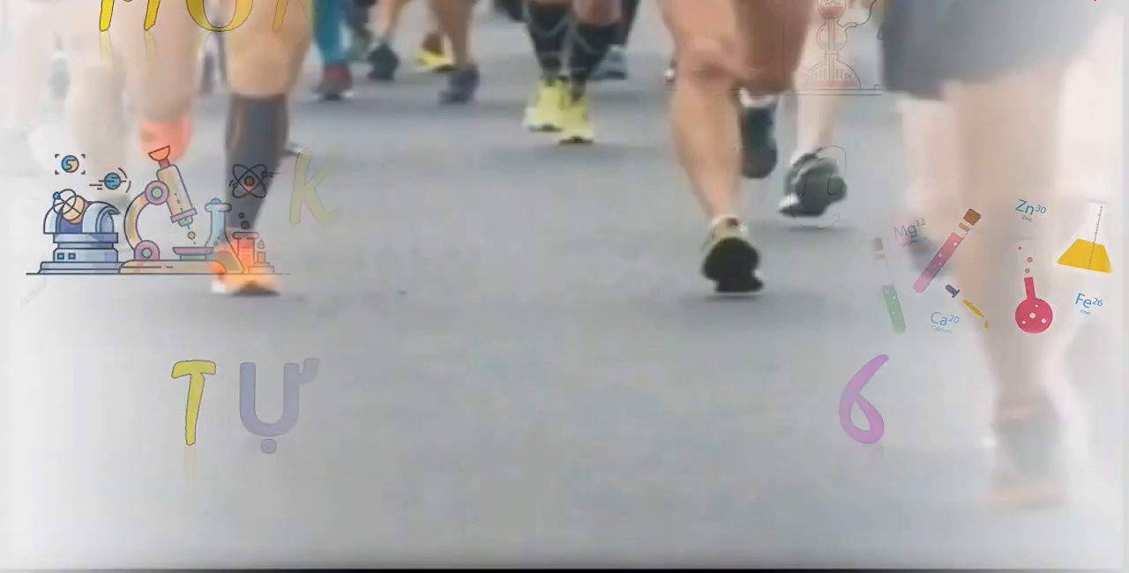
Quan sát video sau

Slide 3
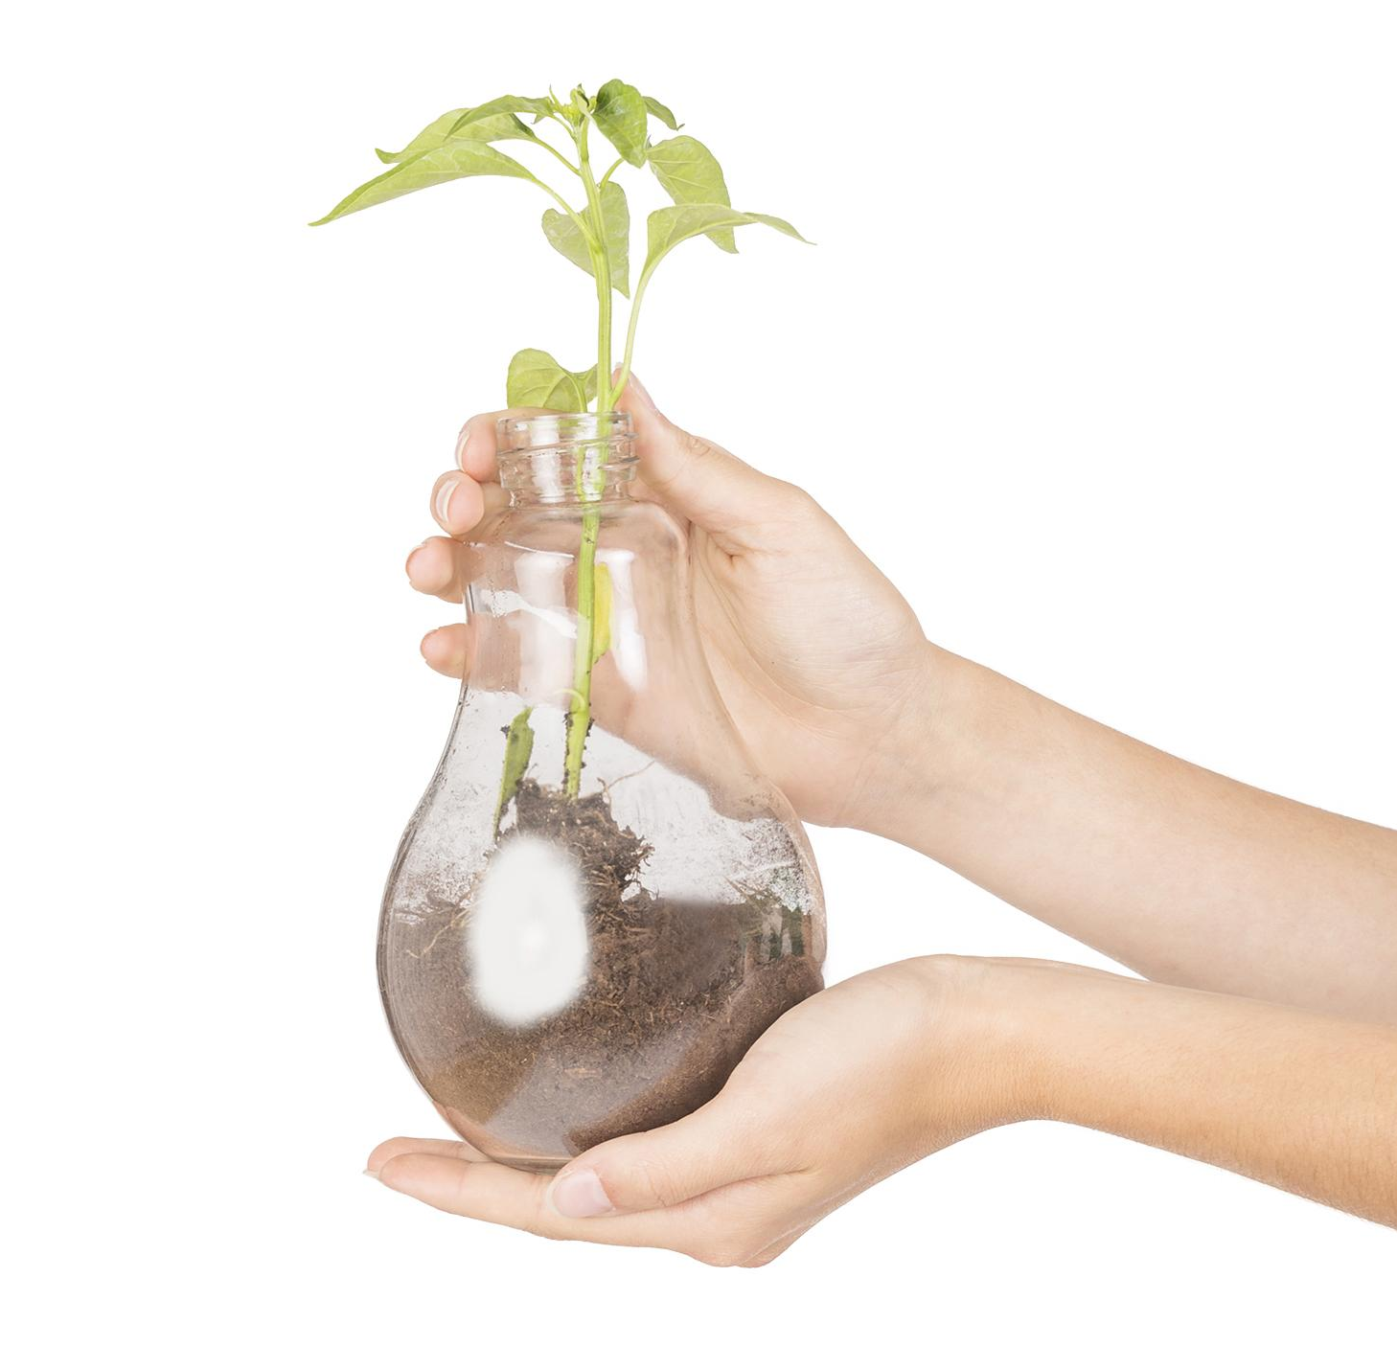
BÀI 5: SỰ ĐA DẠNG CỦA CHẤT
PHẦN 2: Chất và sự biến đổi của chất
Chủ đề 3: Các thể của chất

Slide 4
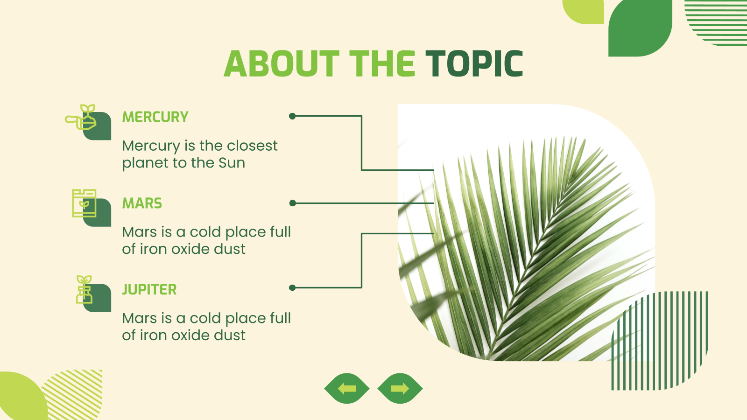

NỘI DUNG BÀI HỌC
I. CHẤT Ở XUNG QUANH TA
II. BA THỂ CỦA CHẤT VÀ ĐẶC ĐIỂM CỦA CHÚNG

Slide 5
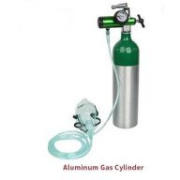

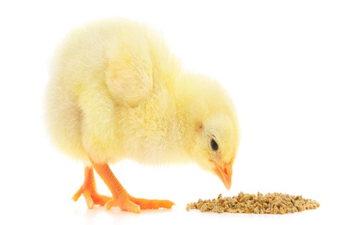
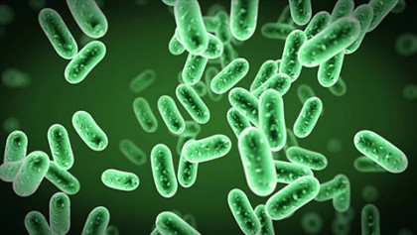

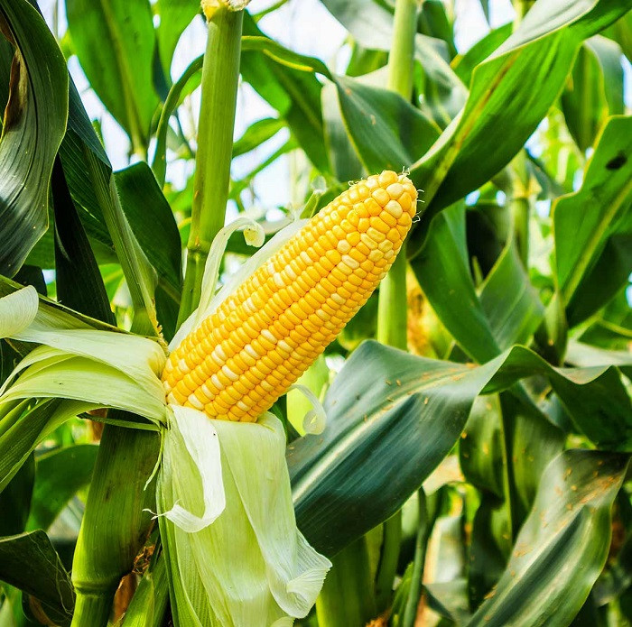
Hãy sắp xếp những vật thể trong hình 5.1 theo nhóm: vật thể tự nhiên, vật thể nhân tạo, vật sống, vật không sống..
a) Bình chứa khí oxygen (oxi)
b) Bút chì
c) Con gà
d) Vi khuẩn
e) Nước biển
g) Cây ngô
Hình 5.1

Slide 6
PHIẾU HỌC TẬP 1
Vật thể | Vật sống | Vật không sống | Vật thể tự nhiên | Vật thể nhân tạo | Được tạo nên từ chất nào?
Bình chứa khí oxygen |  | X |  | X | Khí oxygen
Bút chì |  | X |  | X | Than chì
Con gà | X |  | X |  | Protein, chất đạm, nước,…
Vi khuẩn | X |  | X |  | Protein, peptit,..
Nước biển |  | X | X |  | Nước, muối
Cây ngô | X |  | X |  | Tinh bột, nước,…

Slide 7

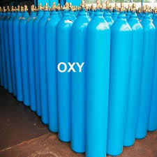
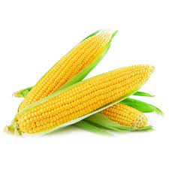
Em hãy kể tên một số chất có trong: nước biển, bắp ngô, bình chứa khí oxygen?
Nước biển:
Muối, nước,…
Bắp ngô:
Tinh bột, đạm (protein) nước,…
Bình chứa khí oxygen:
Khí (oxi)

Slide 8
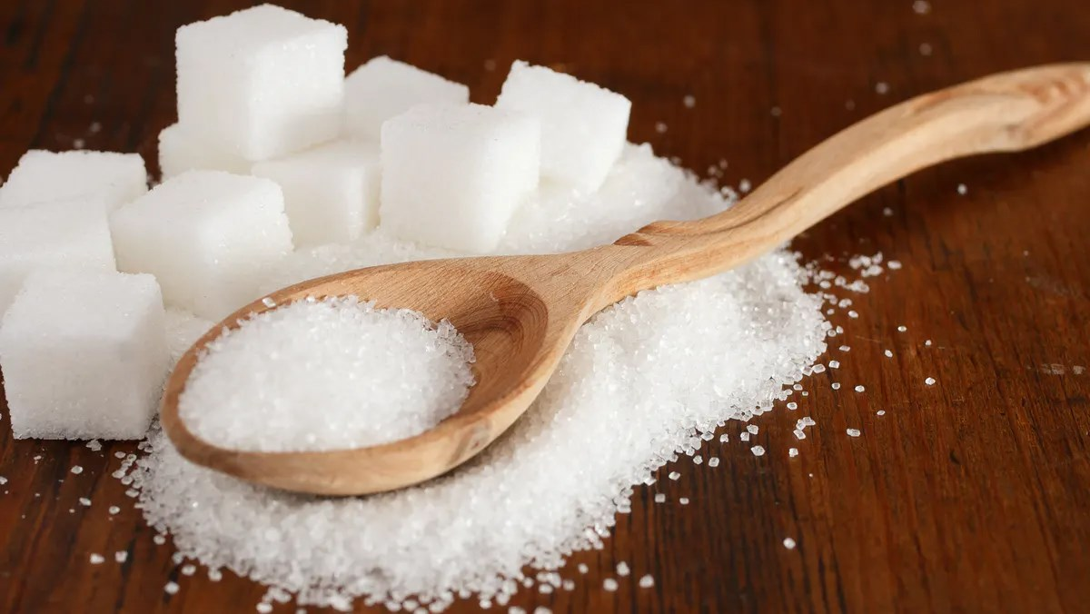
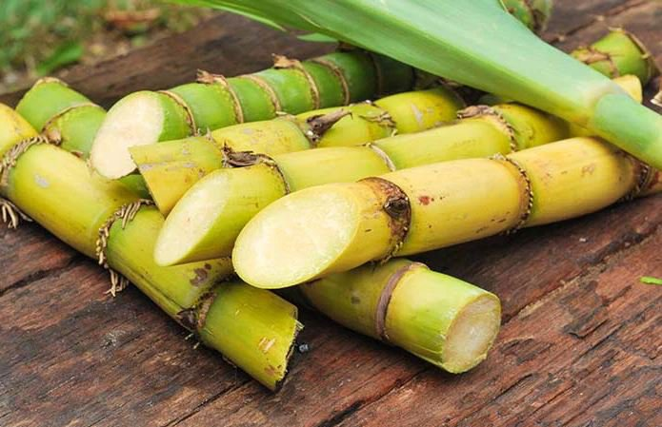
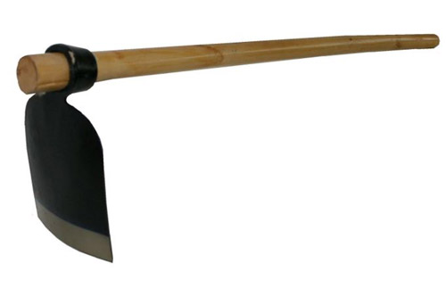
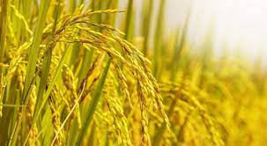
Em hãy kể tên các vật thể chứa một trong những chất sau: sắt, tinh bột, đường
Sắt:
Dao, cuốc, xà beng, xẻng, khung xe ….
Tinh bột:
Gạo, ngô, khoai, mì, khoai lang, ...
Đường:
Cây mía, củ cải, quả nho, quả mít, …

Slide 9
Chọn từ thích hợp trong các từ cho dưới đây để hoàn thành câu bên dưới:
vật thể
Chất
một
nhiều
a. ……………. tạo nên ………………...
Ở đâu có vật thể, ở đó có ………………………….…
b. Một vật thể có thể do ……… hoặc ……………… chất
tạo nên.
Một chất có thể có trong ………………….… vật thể.
chất
nhiều

Slide 10

Bài 5: SỰ ĐA DẠNG CỦA CHẤT
I. Chất ở xung quanh ta:
Chất có ở xung quanh ta. Ở đâu có vật thể, ở đó có chất

Slide 11
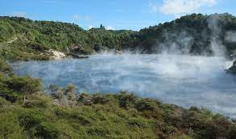
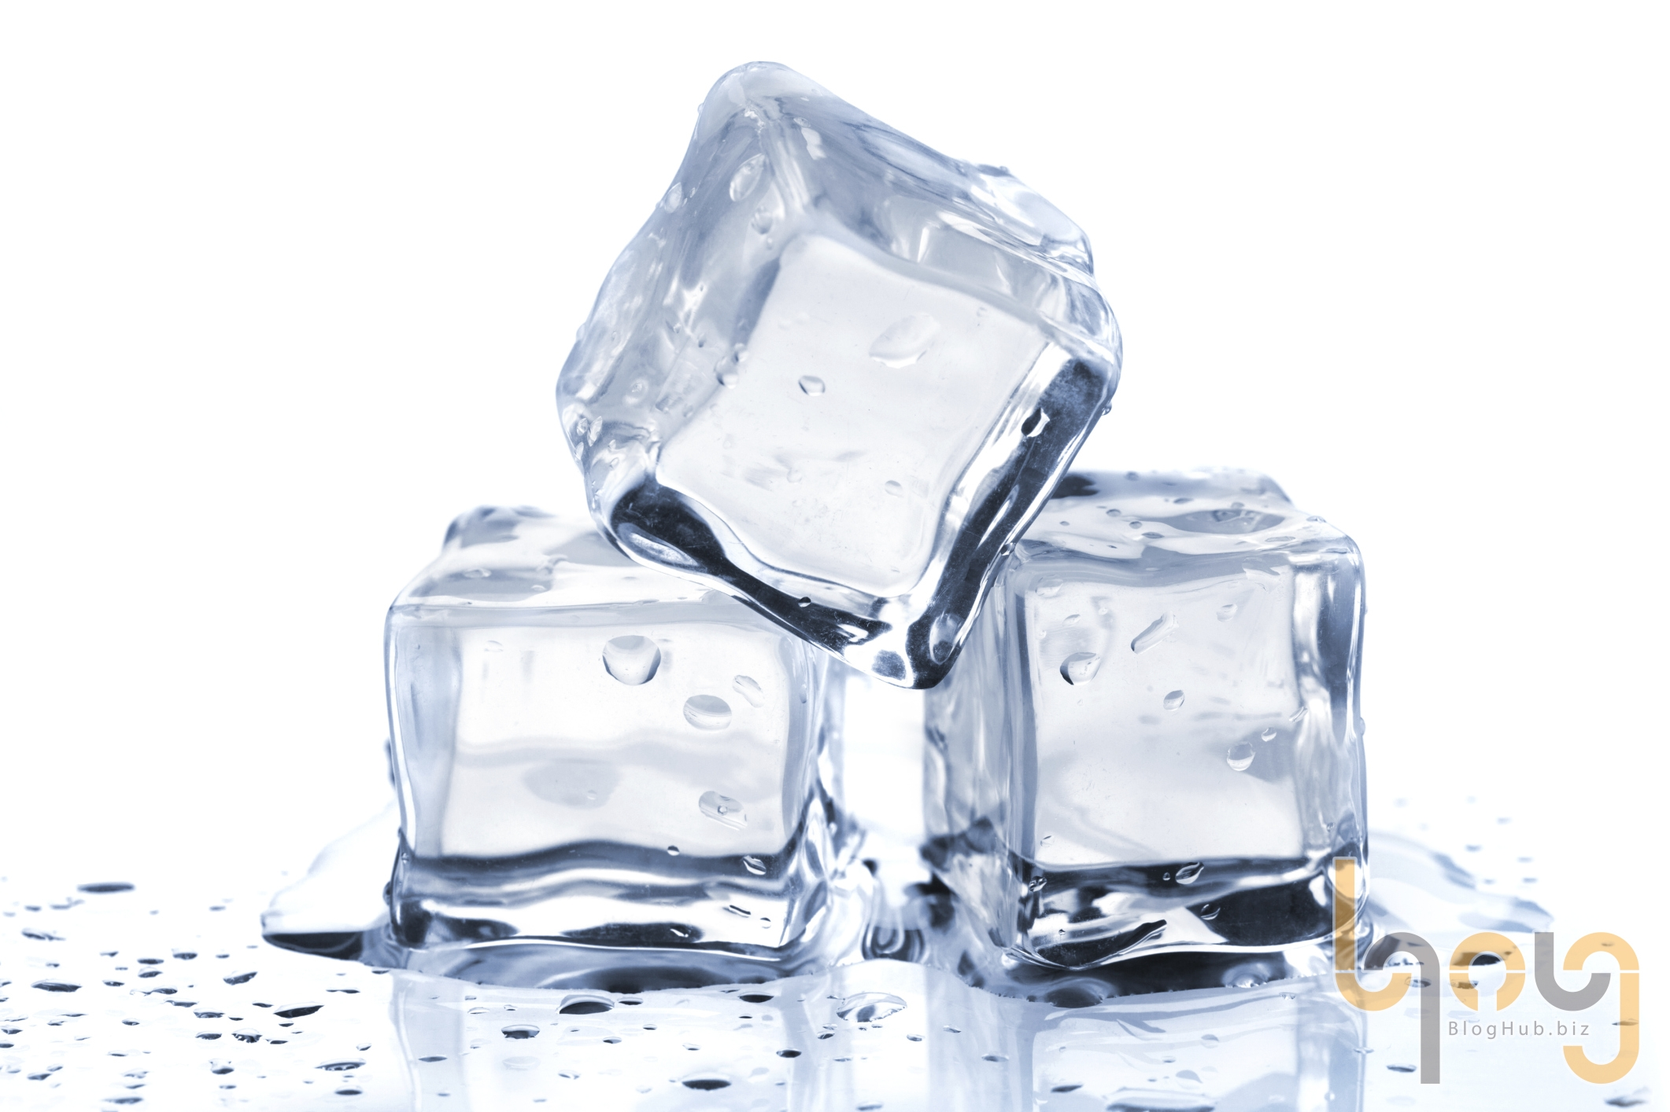
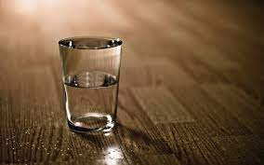
II. BA THỂ CỦA CHẤT VÀ ĐẶC ĐIỂM CỦA CHÚNG
Nước có thể tồn tại ở những thể nào?

Slide 12

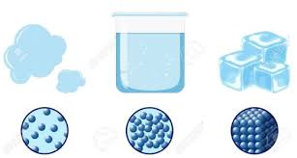
Các chất đều được cấu tạo từ những hạt vô cùng nhỏ bé mà mắt thường không nhìn thấy được.
Chất khí
Chất lỏng
Chất rắn

Slide 13
BẢNG SO SÁNH CÁC ĐẶC ĐIỂM CỦA CHẤT
Đặc điểm Chất | Thể | Khối lượng (xác định hay không) | Hình dạng (xác định hay không) | Thể tích (xác định hay không)
Nước đá | Rắn
Nước lỏng | Lỏng
Hơi nước | Khí
Xác định
Xác định
Xác định
Không xác định
(hình dạng vật chứa nó)
Xác định
Xác định
Không xác định
(hình dạng vật chứa nó)
Xác định
Không xác định
- Các chất rắn, lỏng, khí có đặc điểm khác nhau:
+ Chất rắn:
Có hình dạng và thể tích xác định
+ Chất lỏng:
Dễ chảy, có thể tích xác định, nhưng không có hình dạng xác định
+ Chất khí:
Dễ lan tỏa, không có hình dạng và thể tích xác định

Slide 14
LUYỆN TẬP
Bài tập 1: Hãy chỉ ra đâu là vật thể tự nhiên? Vật thể nhân tạo? vật sống? vật không sống? chất trong các câu sau:
1. Dây dẫn điện làm bằng đồng hoặc nhôm, được bọc trong chất dẻo (nhựa).
2. Chiếc ấm được làm bằng nhôm.
3. Giấm ăn (giấm gạo) có thành phần chủ yếu là acetic acid và nước.
4. Thân cây bạch đàn có nhiều cellulose, dung để sản xuất giấy
Câu | Vật thể tự nhiên | Vật thể nhân tạo | Vật sống | Vật không sống | Chất
1
2
3
4
Dây dẫn điện
Dây dẫn điện
Đồng, nhôm, chất dẻo
Chiếc ấm
Chiếc ấm
nhôm
Giấm ăn
Giấm ăn
Acetic acid, nước
Cây bạch đàn
Giấy
Cây bạch đàn
Giấy
cellulose

Slide 15
Bài tập 2: Hoàn thành bảng sau:
STT | Chất | Thể | Đặc điểm nhận biết về thể | Ví dụ vật thể chứa chất đó
1 | Sắt | Rắn | Có hình dạng và thể tích xác định | Chiếc đinh
2 |  | Lỏng
3 |  |  |  | Mâm nhôm
4 |  |  |  | Không khí

Slide 16
Hãy chọn câu trả lời đúng nhất:
CỦNG CỐ
Sai rồi!
1. Vật thể tự nhiên là:
A. Biển, mương, bể nước.
B. Biển, sông, suối
C. Đập nước, máng, đại dương.
D. Hồ, thác, giếng, bể bơi
A
B
Chúc mừng! Bạn đã
chọn chính xác.
C
D

Slide 17
Sai rồi!
2. Vật thể nhân tạo là
A. Cây mít
B. Con gà
C. Đại dương
D. Cái dao
A
B
Chúc mừng! Bạn đã
chọn chính xác.
C
D

Slide 18
Sai rồi!
3. Chất rắn có:
A. Hình dạng, thể tích xác định.
B. Hình dạng, thể tích không xác định.
C. Hình dạng không xác định.
D. Thể tích không xác định.
A
B
C
Chúc mừng! Bạn đã
chọn chính xác.
D

Slide 19
Sai rồi!
4. Chất dễ nén, dễ lan tỏa, không có hình dạng và thể tích xác định là đặc điểm của:
A. Chất rắn.
B. Chất lỏng.
C. Chất rắn, và lỏng.
D. Chất khí.
A
Chúc mừng! Bạn đã
chọn chính xác.
B
C
D

Slide 20
Sai rồi!
5. Tất cả các trường hợp nào sau đây đều là chất?
A. Đường, muối, con dao.
B. Con dao, đôi đũa, cái thìa nhôm.
C. Nước, muối, đường.
D. Con dao, đôi đũa, muối ăn.
A
B
C
Chúc mừng! Bạn đã
chọn chính xác.
D

Slide 21
SỰ ĐA DẠNG CỦA CHẤT
Ba thể cơ bản của chất là thể rắn, thể lỏng, thể khí
Chất rắn, chất lỏng, chất khí có những đặc điểm khác nhau
Chất ở xung quanh ta. Ở đâu có vật thể, ở đó có chất

Slide 22
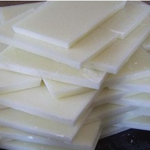
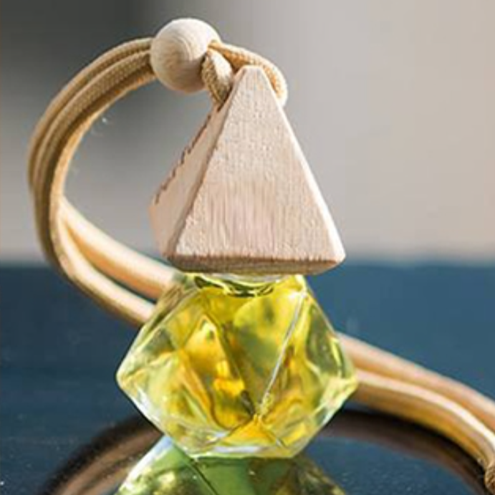
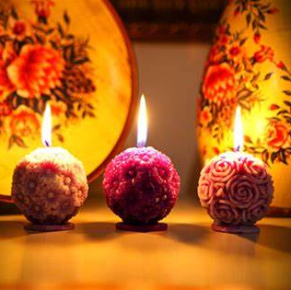
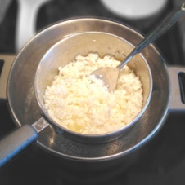

Trải nghiệm sáng tạo
Làm nến thơm
Bước 1
Bước 3
Khi sáp chuyển sang dạng lỏng cho thêm ít tinh dầu (bưởi, chanh, sả,…)
Cắt miếng sáp thành các phần nhỏ vào cốc
Chọn khuôn, đặt bấc vào chính giữa, cột bấc vào một thanh que để ngang miệng khuôn. Đổ sáp nóng vào khuôn và để nguội
Cho cốc sáp vào nồi lớn, đun cách thủy
Bước 2
Bước 4

Slide 23









Hướng dẫn học ở nhà
- Về nhà học bài , làm BT trong SGK, SBT.
Chuẩn bài 6: Tính chất và sự chuyển thể của chất.

